Slide 1
2018년 2학기 자료구조 및 설계 #06 : Hashing 2018. 10. 22

Slide 2
실습 개요
개방 주소법 (선형 조사, 제곱 조사, 이중 해싱), 폐쇄 주소법 방법의 성능 비교

Slide 3
실습 과제 (1/4)
해시 테이블에 주어지는 데이터는 다음과 같이 주어진다.
그림 3.10 (교과서 p.112)의 텍스트 데이터를 다음과 같이 수정
모든 특수 문자 지움
한 줄에 하나의 단어만을 가지도록 수정
Friends
Romans
it
come
back
to
me
.
.
.
Text.txt

Slide 4
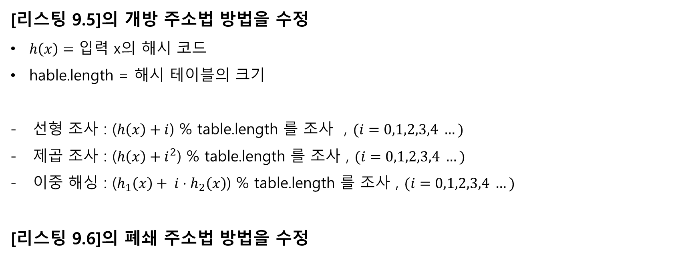
실습 과제 (2/4)
[리스팅 9.5]의 개방 주소법 방법을 수정
$h\left(x\right)=입력$ x의 해시 코드
hable.length = 해시 테이블의 크기
선형 조사 : ($h\left(x\right)+i$) % table.length 를 조사 , $(i=0,1,2,3,4 …)$
제곱 조사 : ($h\left(x\right)+i^{2}$) % table.length 를 조사 , $(i=0,1,2,3,4 …)$
이중 해싱 : ($h_{1}\left(x\right)+ i⋅h_{2}\left(x\right)$) % table.length 를 조사 , $(i=0,1,2,3,4 …)$
[리스팅 9.6]의 폐쇄 주소법 방법을 수정

Slide 5

실습 과제 (3/4)
TestClass 에서 다음과 같이 수행한다.
txt 파일의 단어들을 해시테이블에 삽입
- 대소문자 구별 X, toUpperCase() 메소드 사용
- 단어가 키(key), 값(value)은 1로 설정

Slide 6
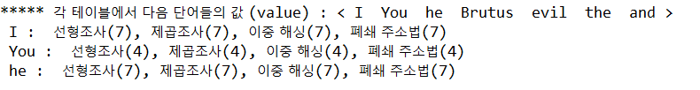
실습 과제 (4/4)
해시테이블에서 (개방 주소법) 삽입하는 동안 발생하는 총 충돌 횟수를 누적할 수 있도록 코드 수정하여 프린트 하시오.
- (리스팅 9.5) put ( ) 메소드 코드를 수정 필요
각 해시테이블에서 다음의 단어들을 탐색하여 반환 되는 값을 보이시오.
- (리스팅 9.5, 9.6) put ( ) 메소드 코드를 수정 필요
- 텍스트 파일에서 단어의 발생횟수를 기록
<단어들의 값 (value) 반환 결과>

Slide 7
제출 해야할 파일
문제에 대한 소스 코드
LinearProbingHashTable.java
QuadraticProbingHashTable.java
DoubleHashingHashTable.java
SeparateChainingHashTable.java
TestHashTable.java (class – main() 포함)
보고서
- 해당 과제에 대한 구현 설명 및 결과 작성 (사이버 캠퍼스 자료실 양식 참고)
5주차 실습 점수 배점 (미확정)
- 총 10점
- 총 충돌 횟수 비교: 6점
- 단어 탐색 결과 : 3점
- 보고서 : 1점

Slide 8
자바 프로젝트 Export/Import 방법 (참고)
eclipse에서 프로젝트 전체를 Export(내보내기)하는 방법
해당 프로젝트 오른쪽 버튼 누른 후, Export 선택
General - Archive File 선택
Browse 버튼을 클릭하여 To archive file: 이름을 지정
(적당한 디렉토리에 프로젝트이름.zip으로 설정 / 예: DS분반_주차_학번_이름.zip)
4. Finish
위 방법으로 Export된(내보내진) 프로젝트를 eclipse로 Import(가져오기)하는 방법
Eclipse에서,
File - Import - General - Existing Projects into Workspace -Next
Select archive file: - Browse - 압축파일 선택 (가령 DS분반_주차_학번_이름.zip)
Finish

Slide 9



제출 방법 & 주의 사항 (1/2)
제출 기한
1차 : 2018년 11월 4일 23:59 (10점 만점)
2차 : 2018년 11월 11일 23:59 ( 7점 만점)
3차 : 2018년 11월 18일 23:59 ( 4점 만점)
이후 제출은 미제출로 간주 (점수 없음)
제출 방법
소스 코드와 보고서를 폴더에 넣은 후 압축하여 사이버캠퍼스에 제출.
폴더 및 파일명 : DS분반_주차_학번_이름
※ 제출 예시
SourceCode.java
TestSourceCode.java
압축하여 제출
DS01_06_201800000_홍길동.hwp
(PDF, MS워드도 가능)
DS01_06_201800000_홍길동.zip

Slide 10
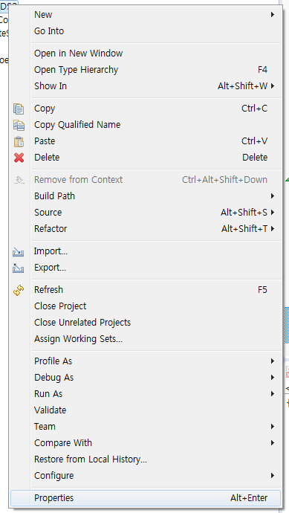
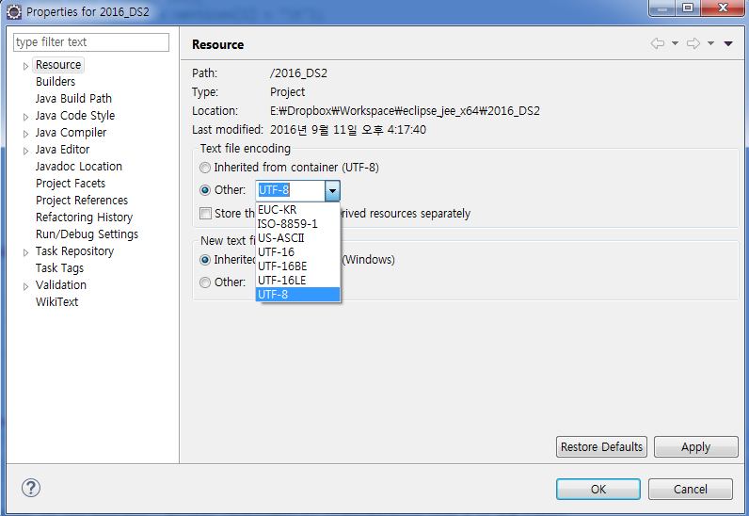
제출 방법 & 주의 사항 (2/2)
Character encoding UTF-8로 설정. (encoding이 다를 경우 소스코드 폰트 깨짐 발생)
프로젝트 폴더 오른쪽 클릭 ➔ Properties ➔ Text file encoding ➔ UTF-8
과제 Copy 하지 말 것!
[copy 적발 시]
1회 적발 → 해당 과제 0점 처리
2회 이상 적발 → F학점 처리
과제 관련 문의
01반(월요일 13:00 실습) – 김태공 (dmflsla@naver.com)
02반(월요일 16:00 실습) – 최세목 (semok95@daum.net)

